Slide 1
ISProject 2021
Команда Cerebro
Власов Глеб | Калентьев Леон | Арустамян Александр

Slide 2
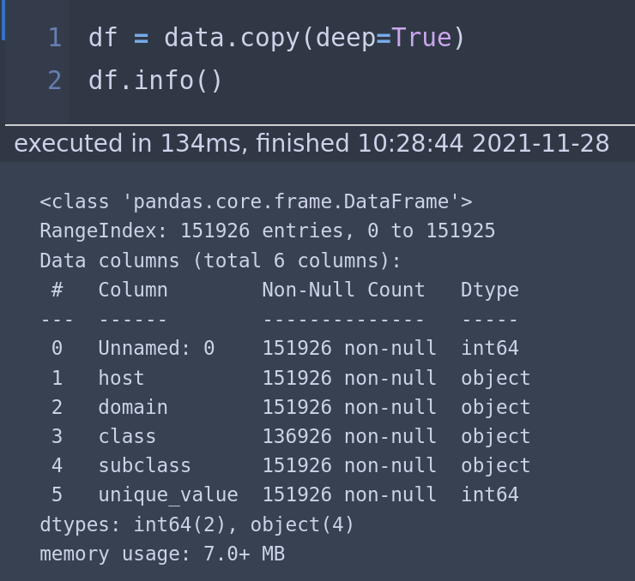
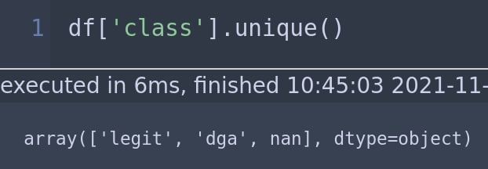
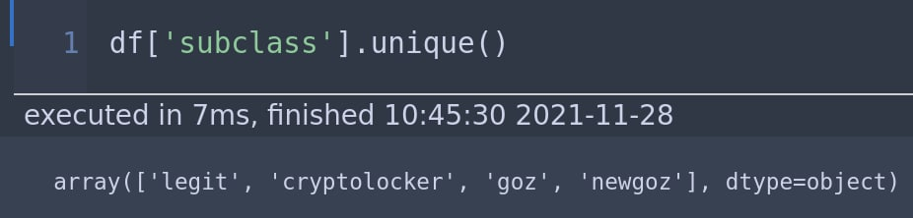
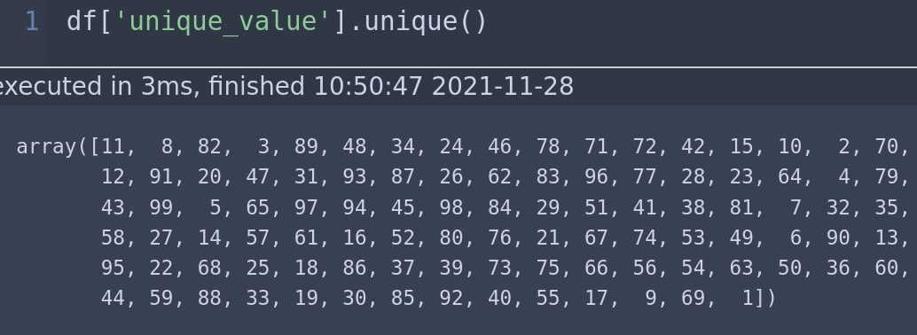
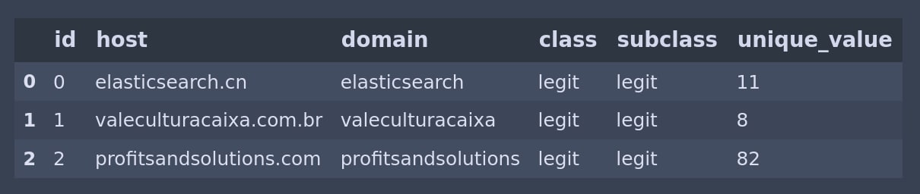
Предобработка и анализ датасета
Первичный анализ

Slide 3
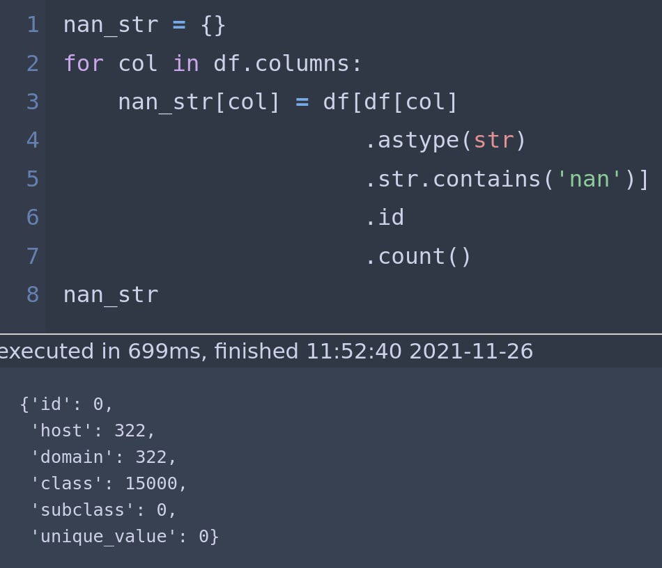
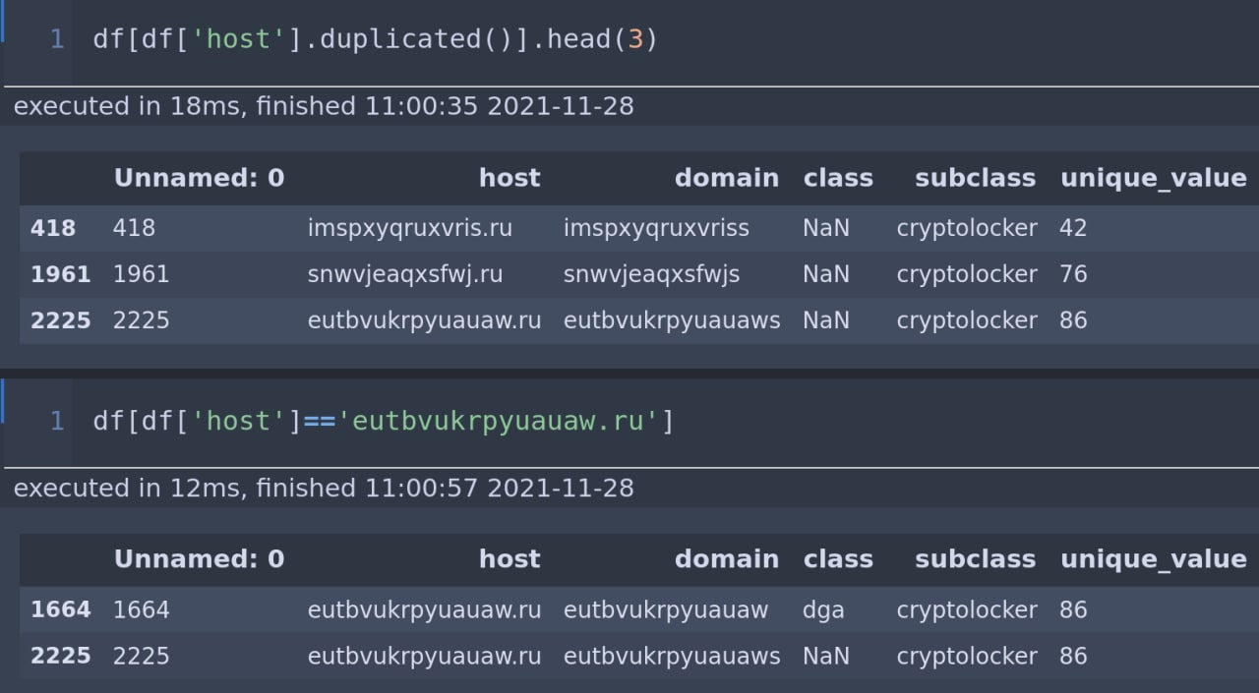
Анализ датасета
Поиск пустых значений и дубликатов

Slide 4
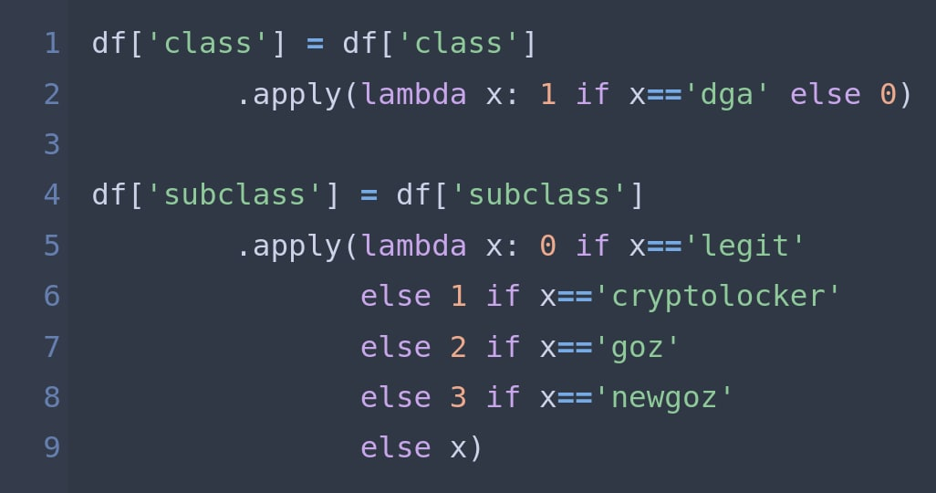
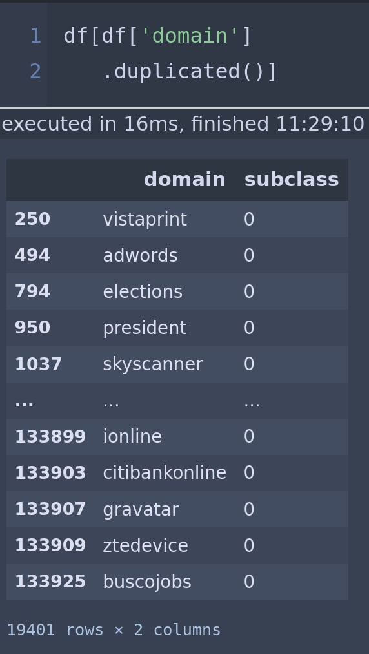
Преобразование номинативных признаков
Отбор признаков для обучения нейронной сети

Slide 5
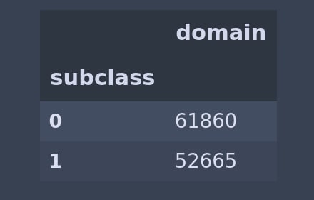
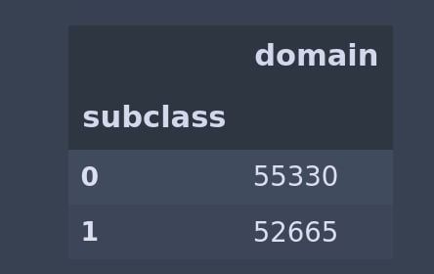
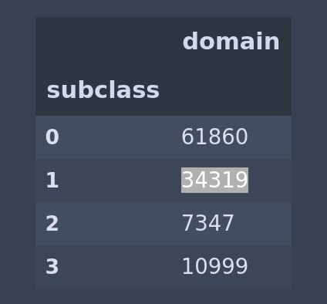
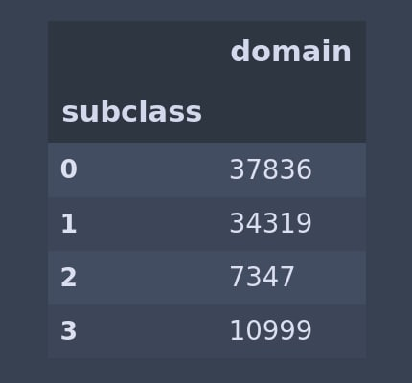
Разбиение на обучающие выборки
Бинарный и мульти датасеты, корректирование интервалов.

Slide 6
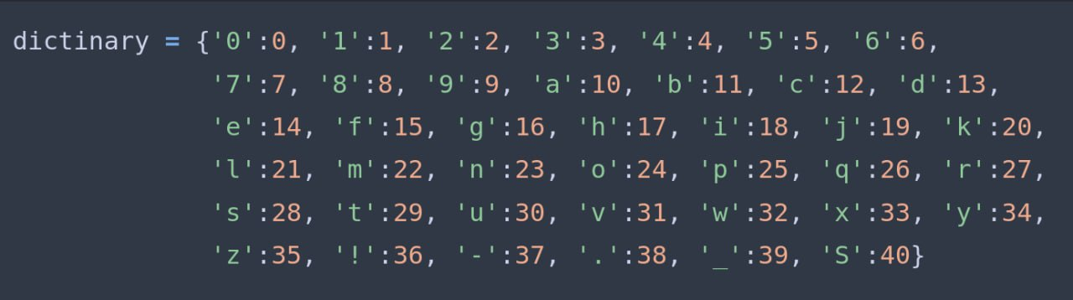
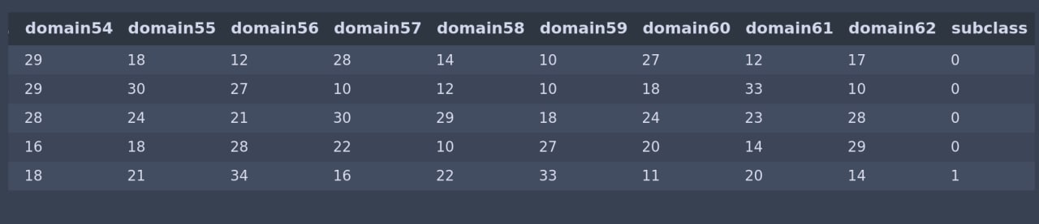
Подготовка данных для передачи в нейронную сеть
Перевод доменов в вектор

Slide 7
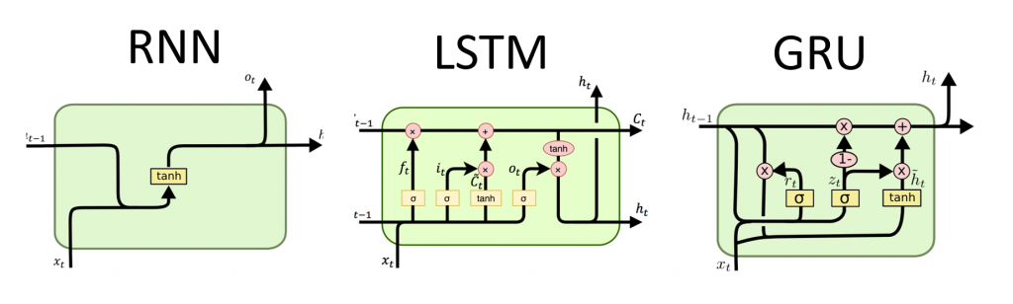
Выбор нейронных сетей
Рекуррентные нейронные сети

Slide 8
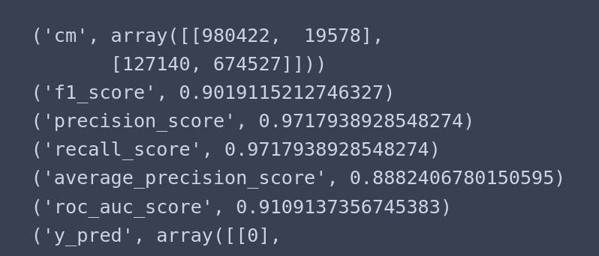
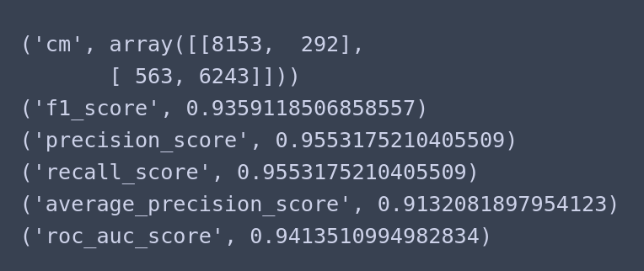
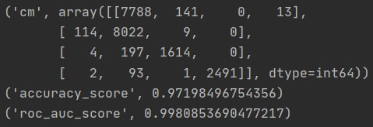
Метрики
Качество обучения сети
Для обучения нейронных сетей использовали Nvidia Docker nvcr.io/nvidia/tensorflow:21.11-tf2-py3
GRU
LSTM
SGD

Slide 9
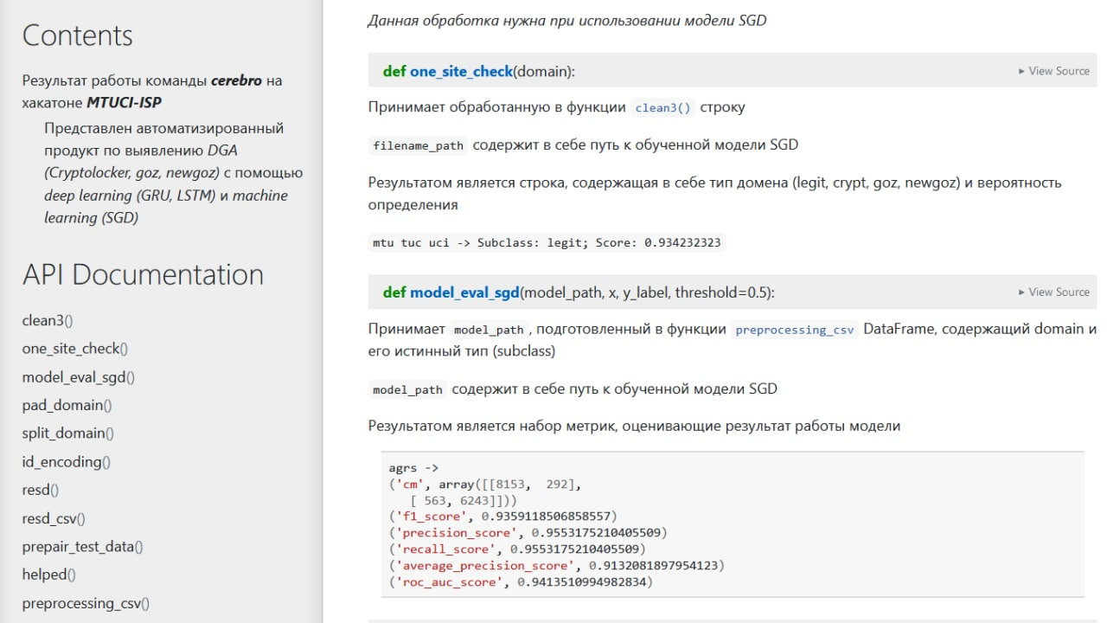
Документация
Dock

